Slide 1
6 .放大电路的频率响应

Slide 2
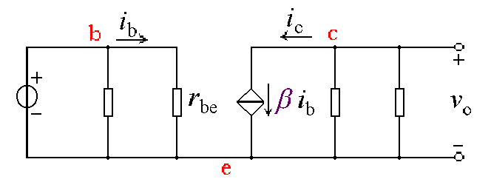
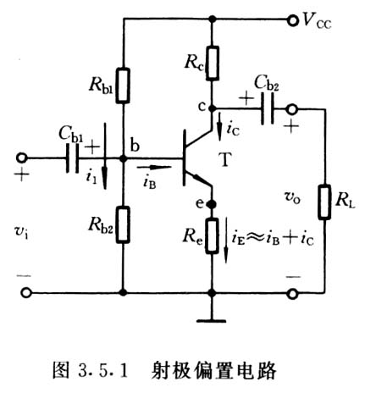
C_{bc}
β ( R_{C}‖R_{L} )
A_{v} = –
r_{be}
耦合电容
与ω无关
C_{be}
极间电容
C_{e}
是建立在两点假定基础上
旁路电容
⑴假定C_{b1}、C_{b2}、C_{e}足够大，
ω(f) 又不是太小
——视为交流短路；
⑵认为极间电容非常小，
ω(f) 又不是太大
——视为交流开路；
v_{i}
R_{b}
R_{c}
R_{L}
这两点假设确定f在中频段

Slide 3
C_{bc}
耦合电容
C_{be}
极间电容
C_{e}
旁路电容
当f很低时， C_{b1}、C_{b2}、C_{e}的容抗很大，不能再视为短路，
——即它们对放大器的低频特性有影响；
当f很高时， C_{be}、C_{bc}的容抗很小，不能再视为开路，
——即它们对放大器的高频特性有影响；

Slide 4

由于放大电路中有电抗性元件（包括极间电容、耦合电容、旁路电容等）
对于不同
的f 或ω
·
容抗不同
放大器对于不同f 信号的
A_{V}
不同
或
—— 幅频响应
波特图
—— 相频响应
幅频响应、相频响应
—— 放大电路的频率响应

Slide 5
单级放大电路的幅频响应（波特图）

Slide 6
多级放大电路的频率响应
当两级中频增益和频率响应均相同的电路耦合时，见下图分析：
A_{V}
A²_{VM1}
0.707A²_{VM1}
两级耦合电路的通频带变窄了。
0.5A²_{VM1}
0.707A_{VM1}
A_{VM1}
f_{H}
f_{H1}
f
f_{L1}
f_{L}
几级放大电路级连起来，总的电压增益增大，但通频带变窄了
end

Slide 7
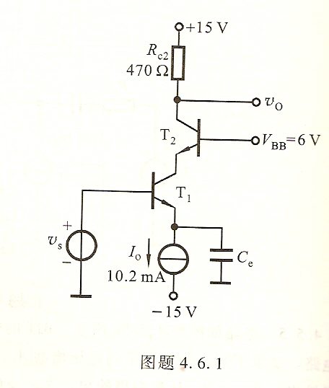
5.7.2电路如图，两管的β分别表示为 β1、 β2
试求(1)I_{C1}、V_{CE1}、I_{C2}、V_{CE2} (2)画小信号等效电路
(3)求A_{v1}、 A_{v2}、 R_{i}、R_{o}

Slide 8
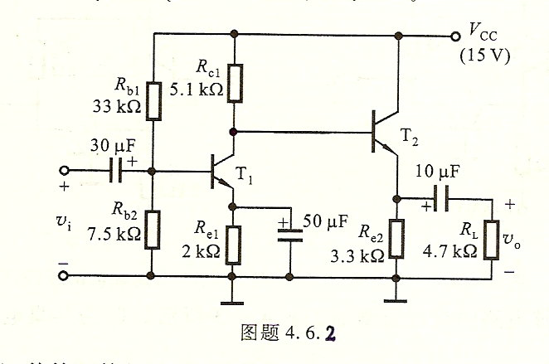
5.7.4 电路如图，两管的β分别表示为 β1、 β2
试求(1)I_{C1}、V_{CE1}、I_{C2}、V_{CE2} (2)画小信号等效电路
(3)求A_{v1}、 A_{v2}、 R_{i}、R_{o}

